Slide 1
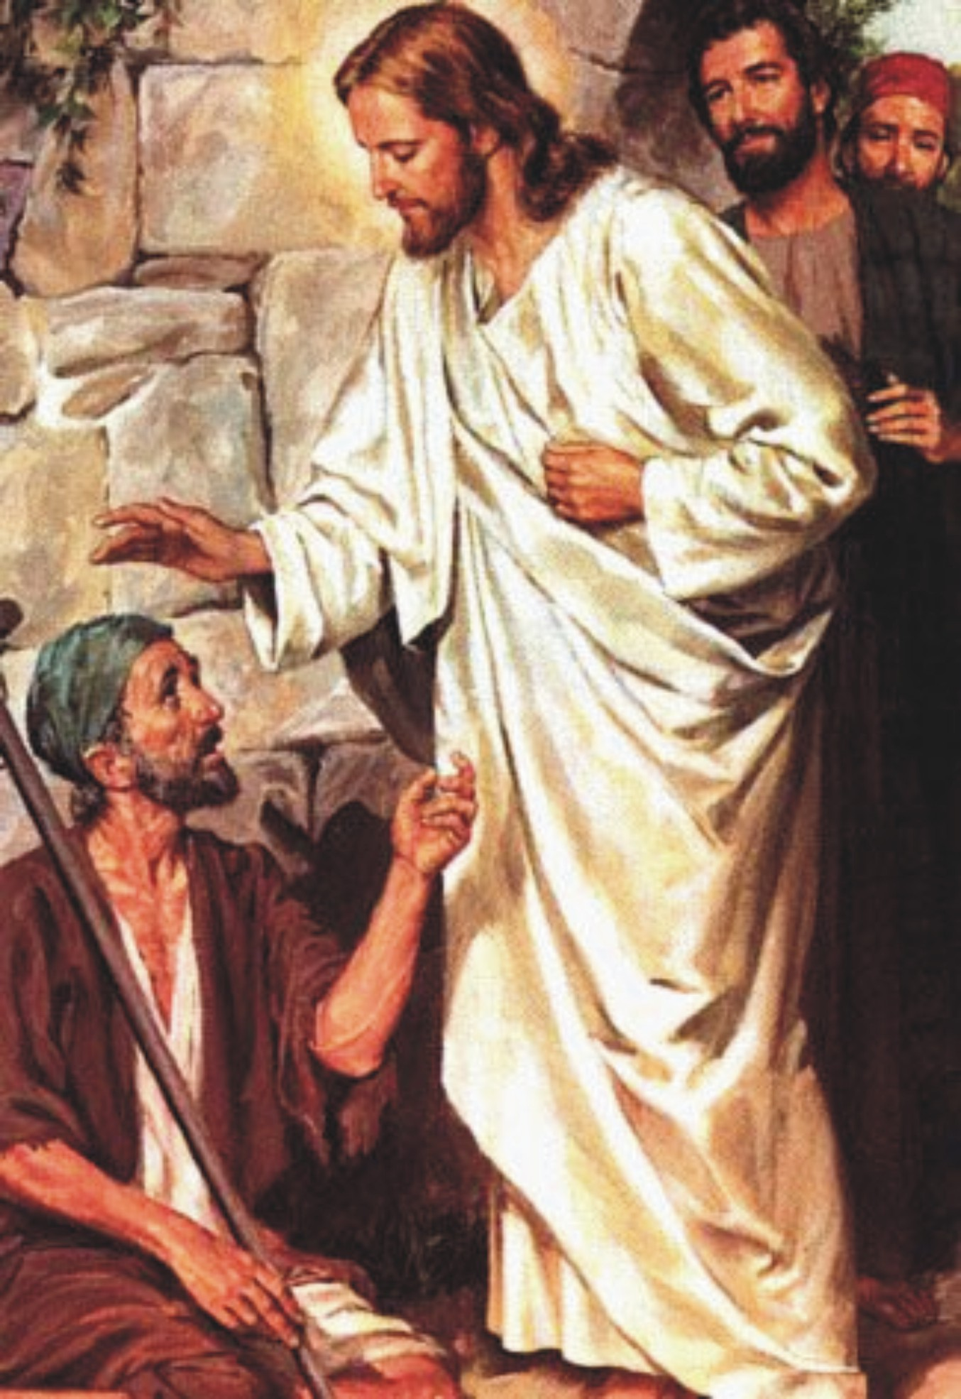
信徒愛心的實在
哥林多後書8章1-15節

Slide 2
（一）「愛心」的原則
1A） 超越限制
試煉是『大』； 貧窮是『極』
vs
快樂是『滿足』； 樂捐是『厚』

Slide 3
（一）「愛心」的原則
2B ） 甘心樂意
3B ） 奉獻給主
【馬太福音25：40】王要回答說：「實在告訴你們，這些事你們既作在我這 弟兄中一個最小的身上，就是作在我身上了。」

Slide 4
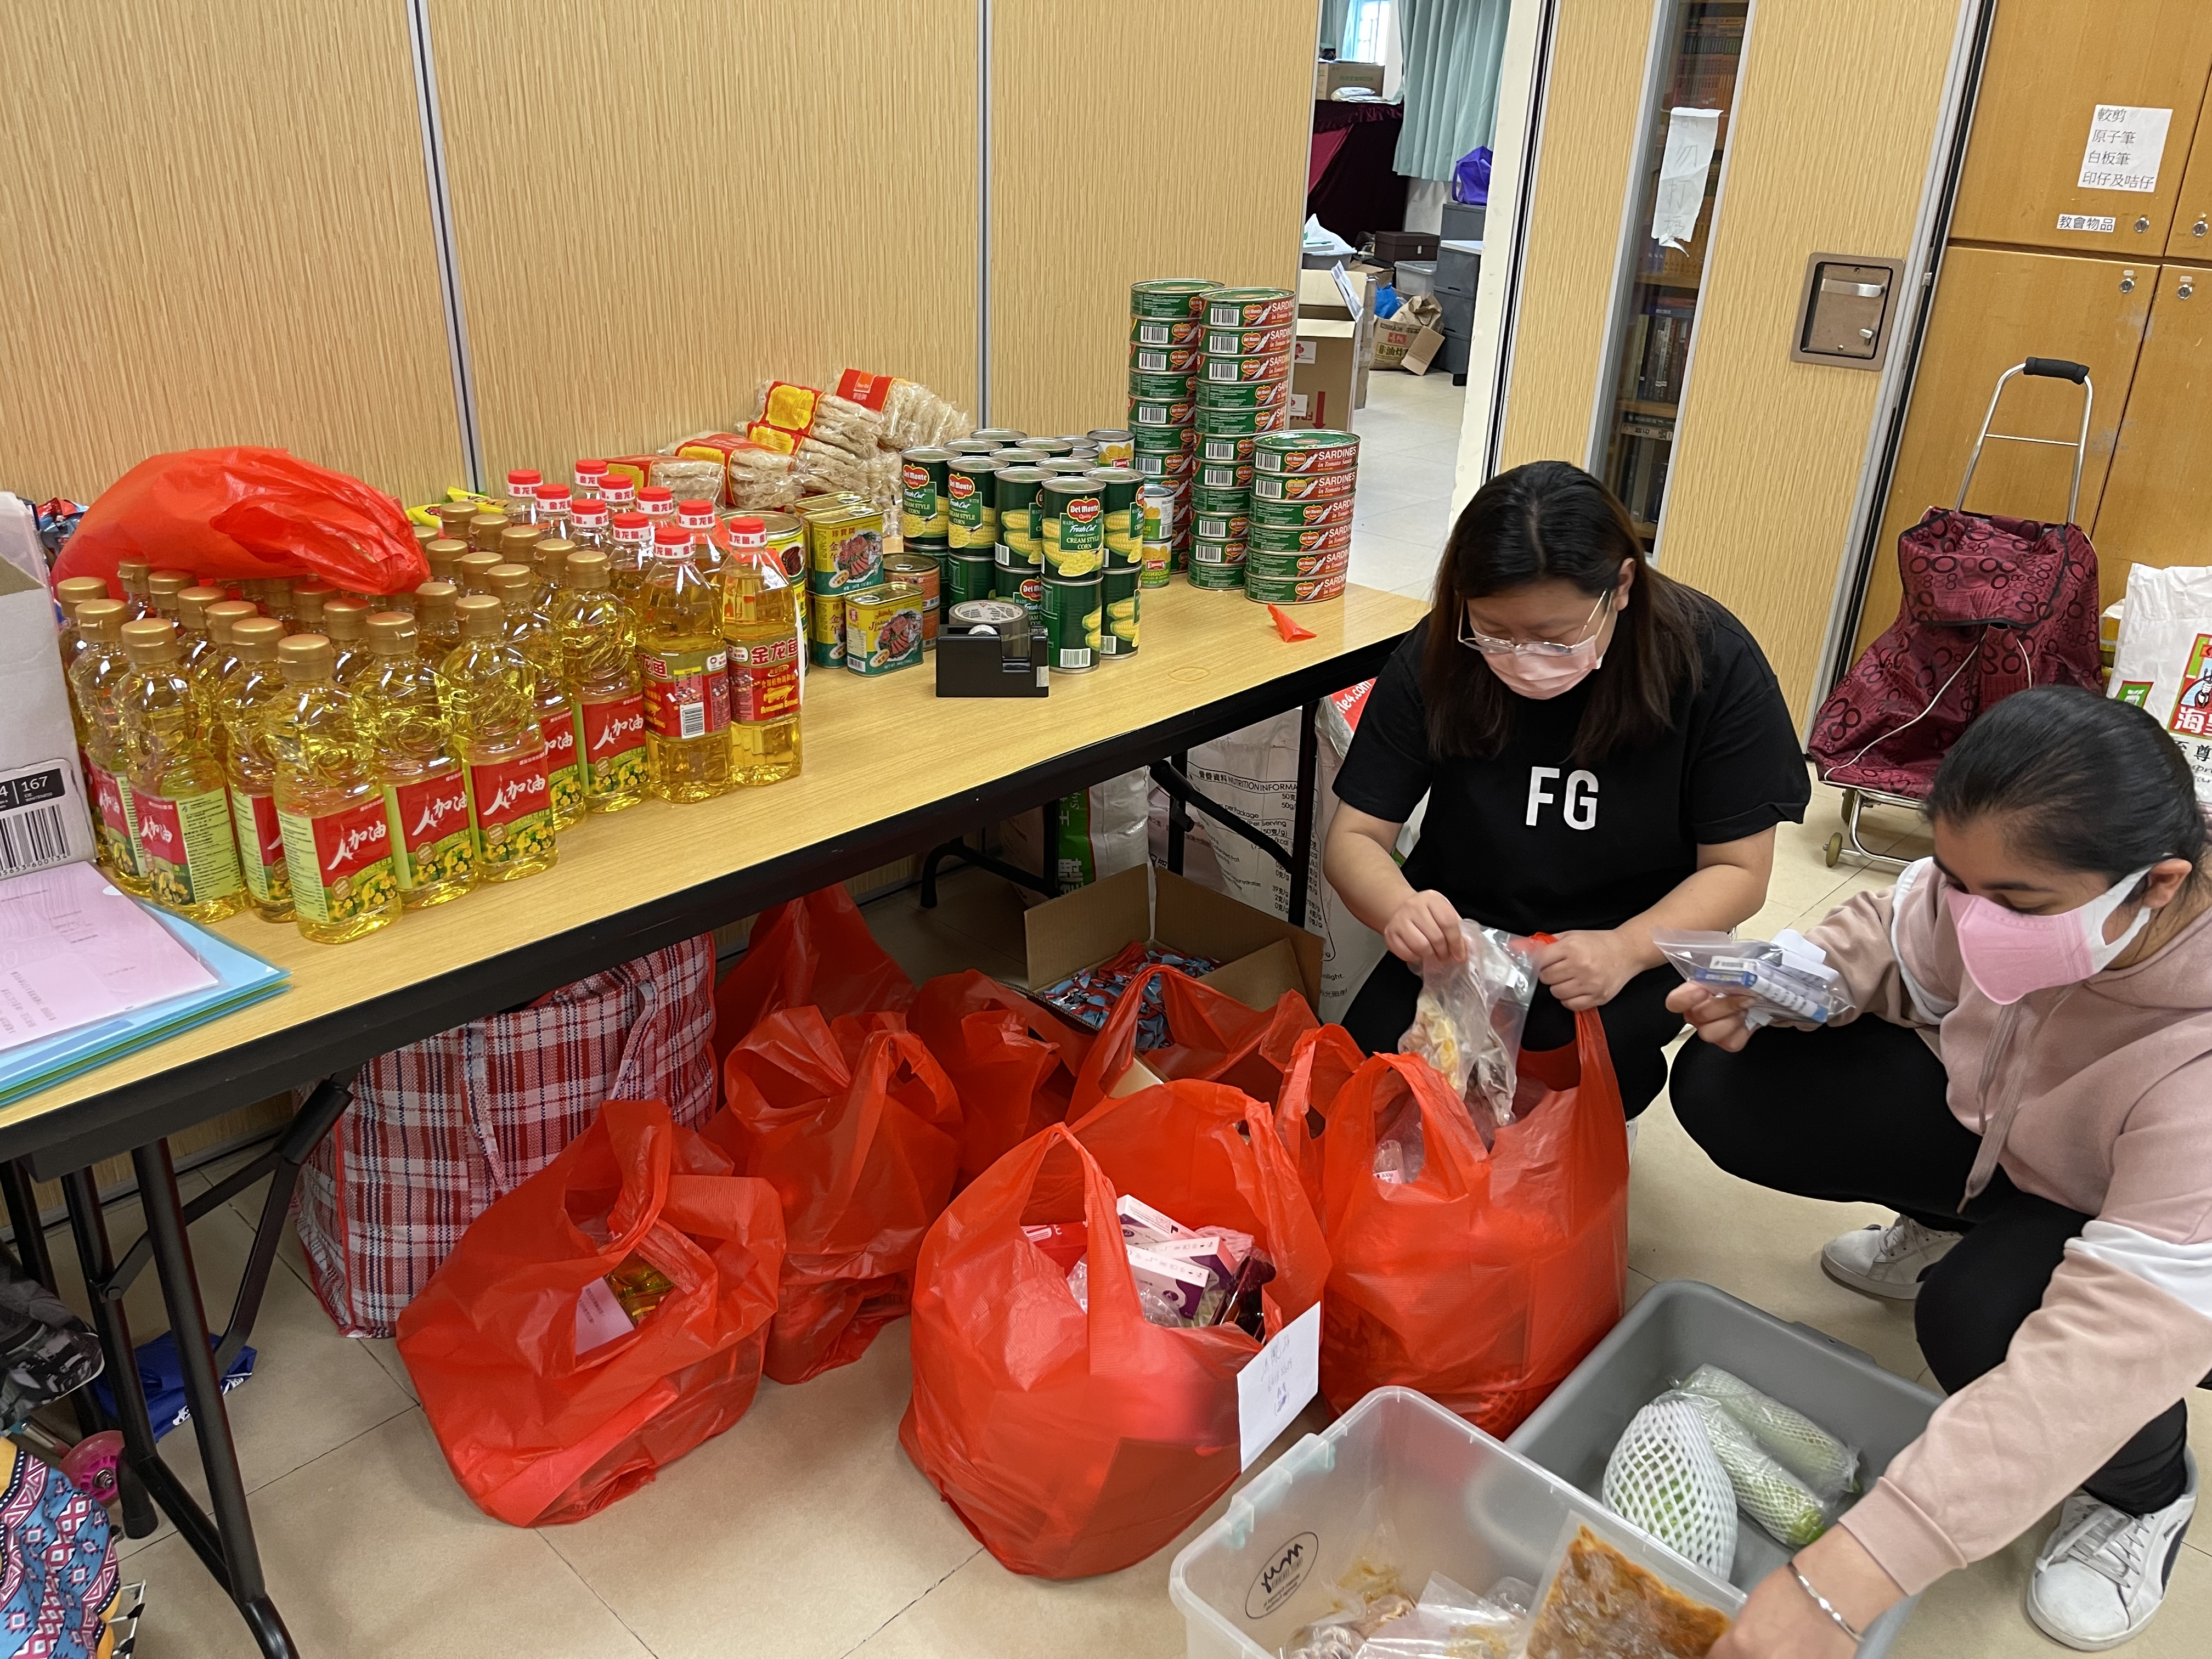
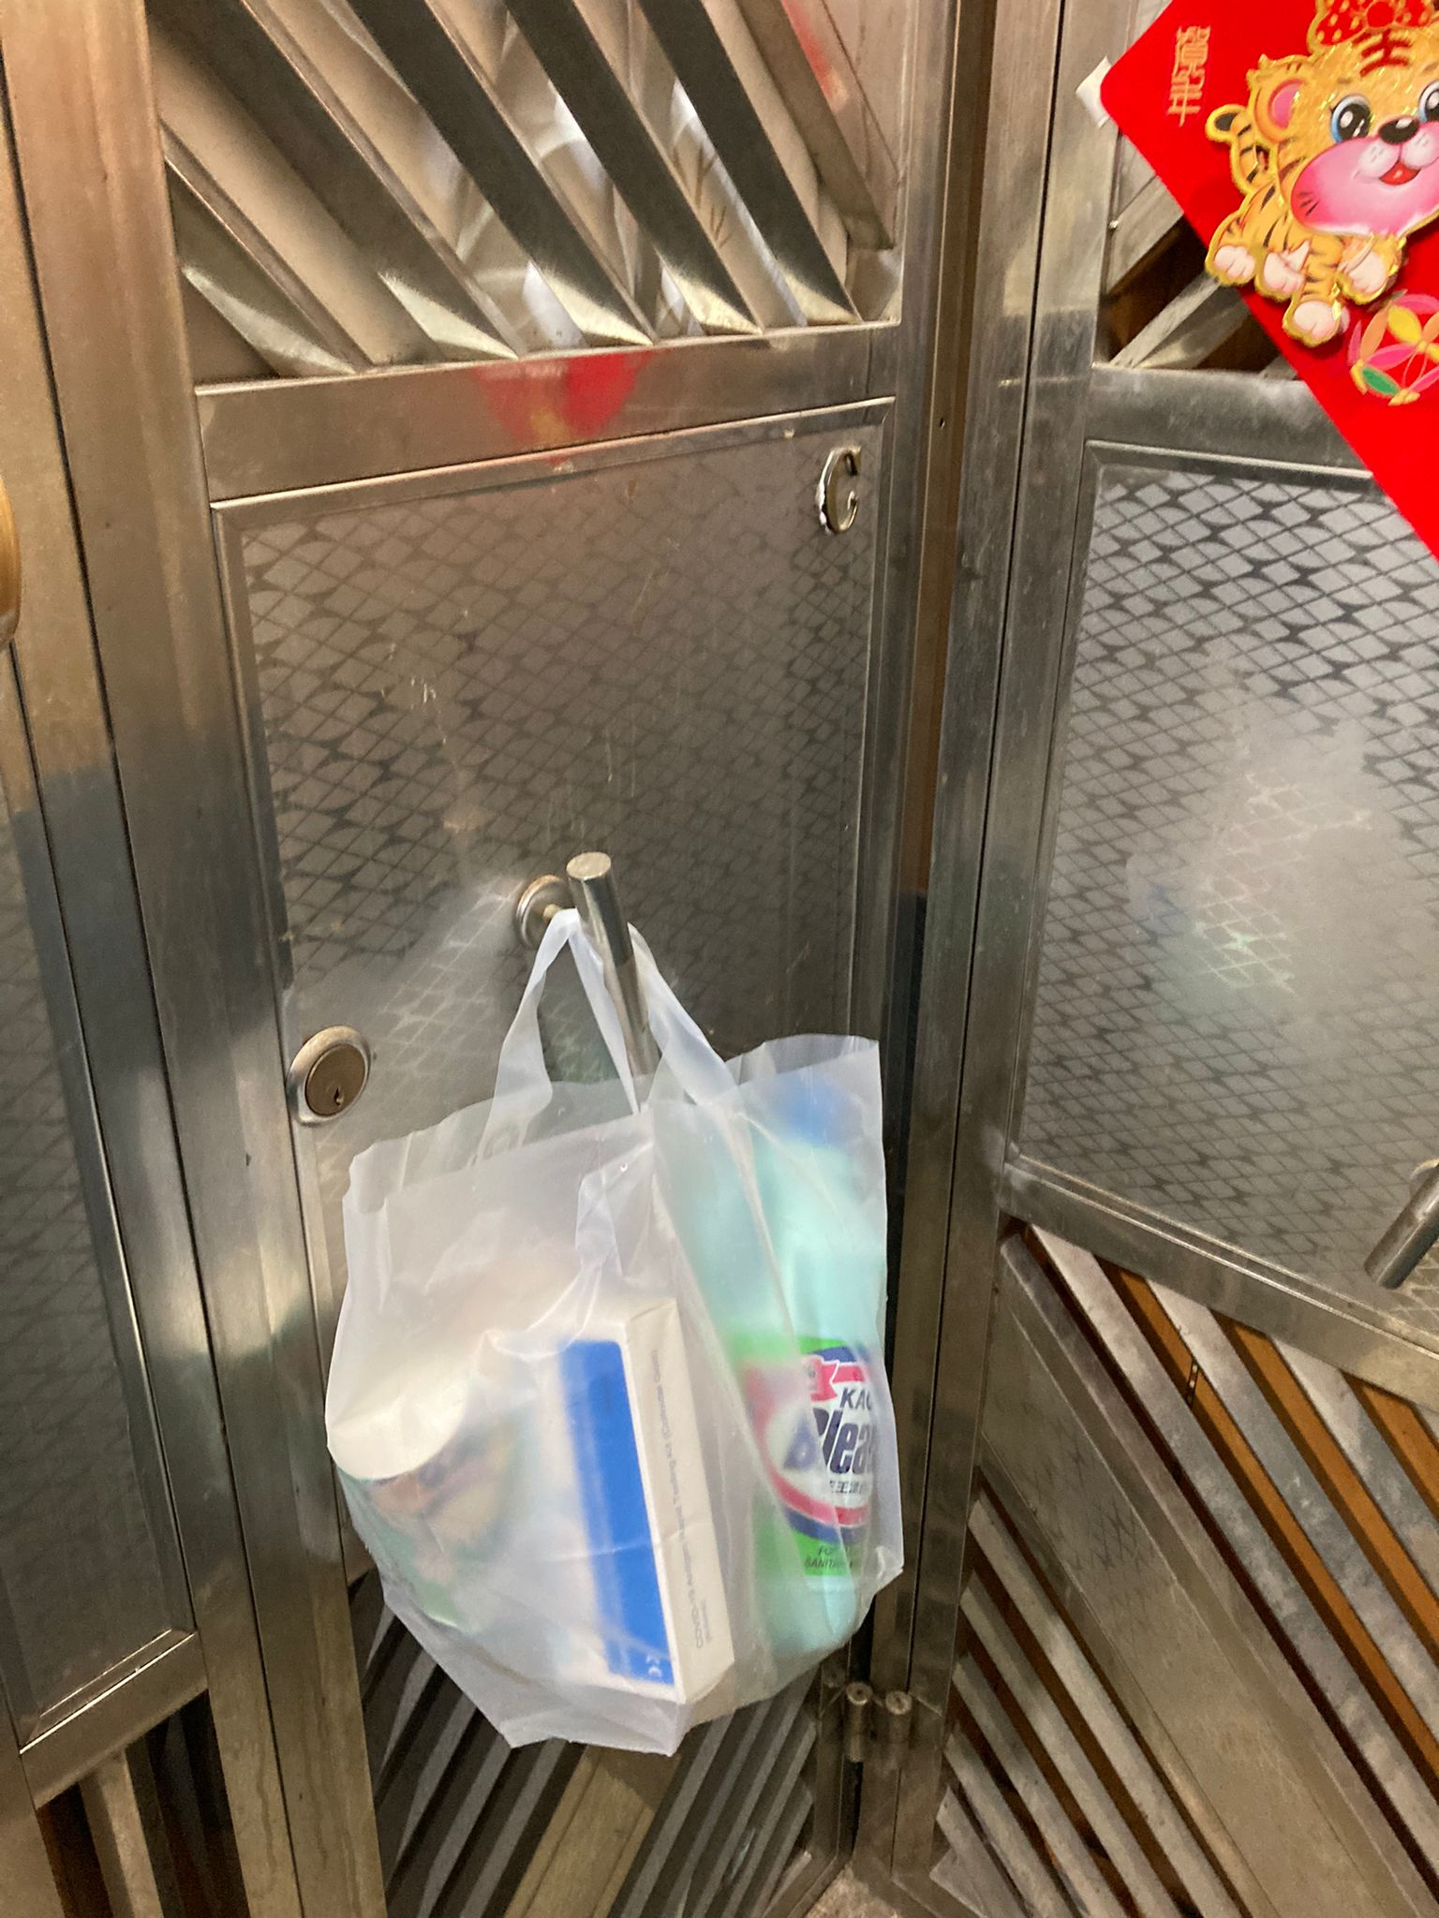
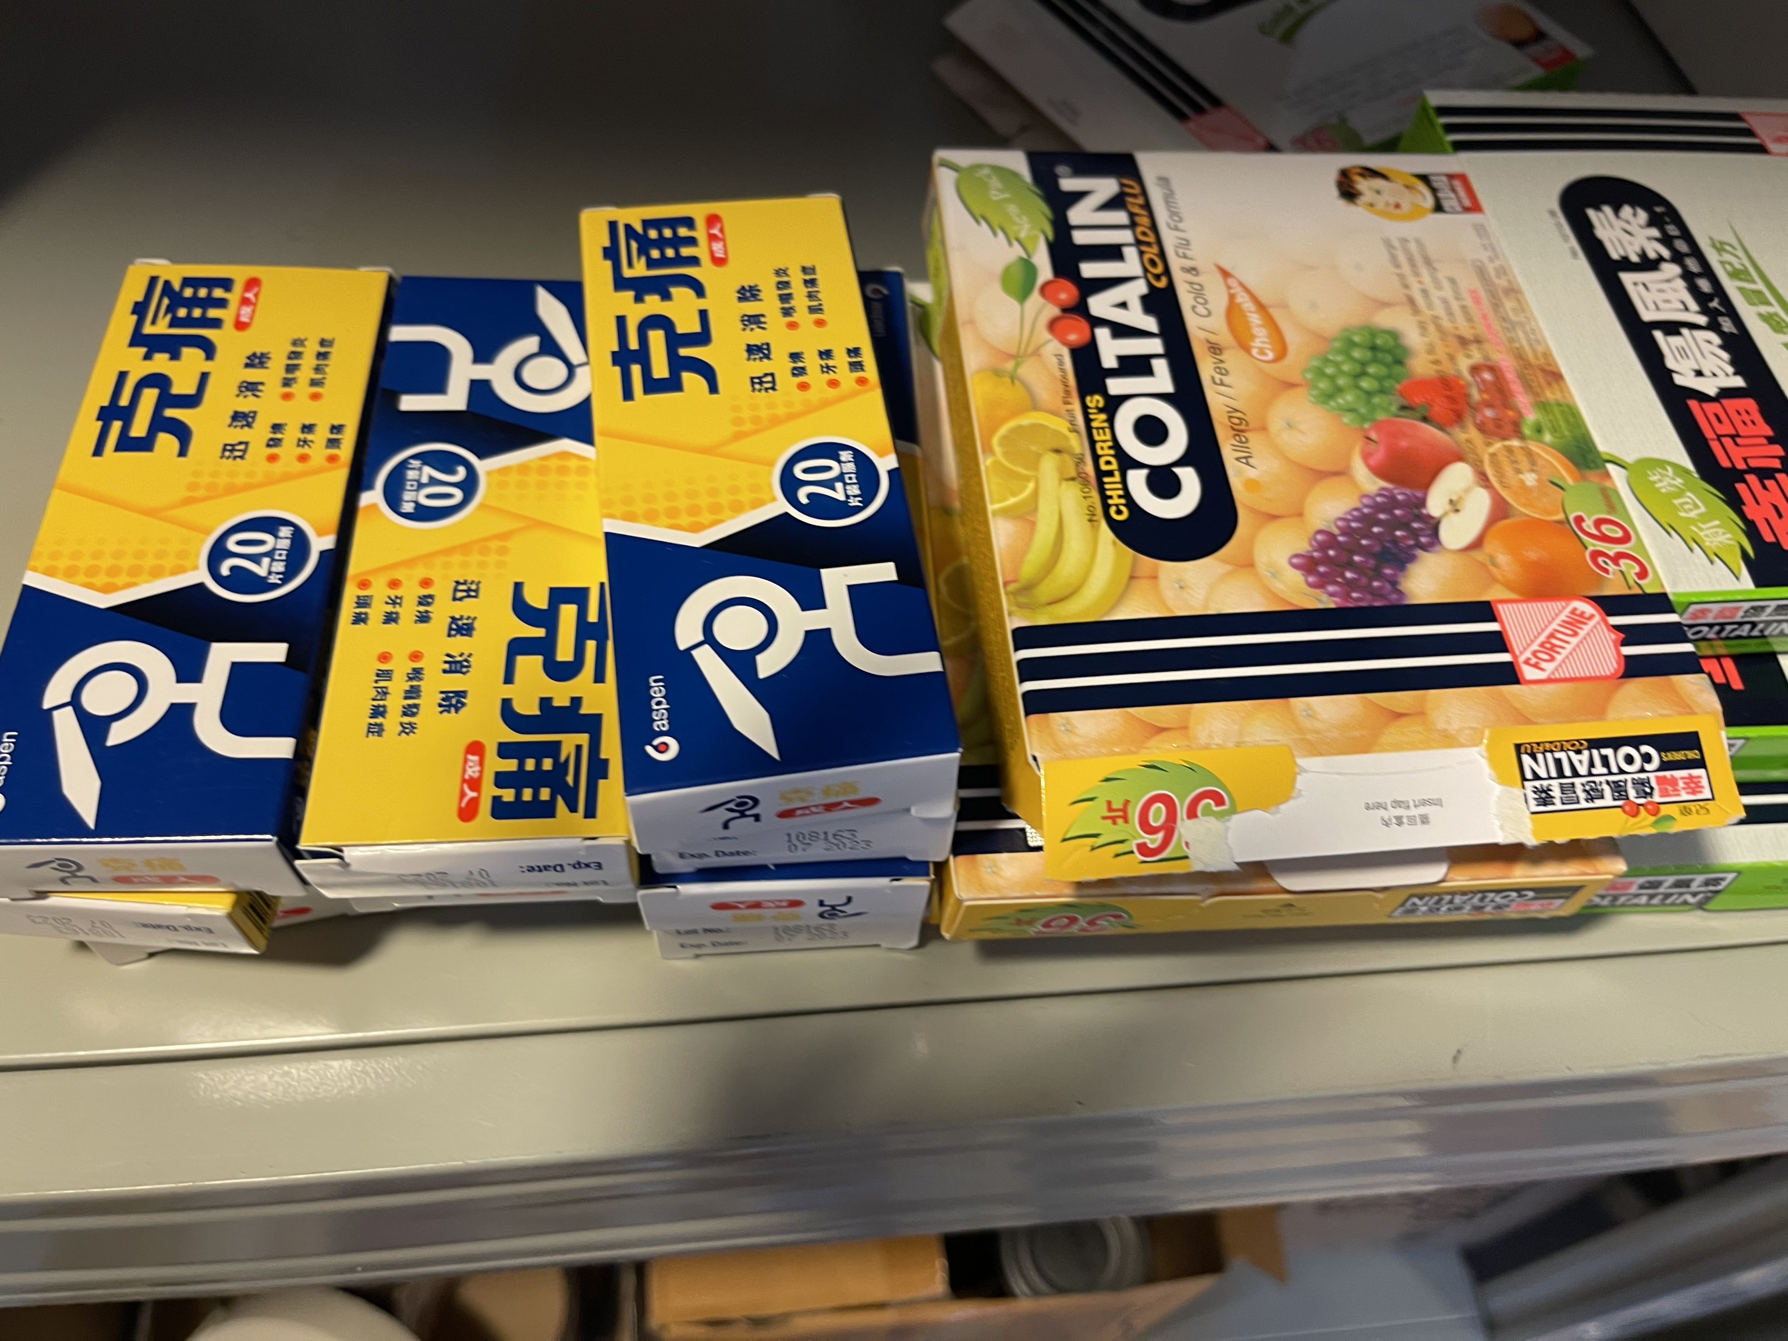
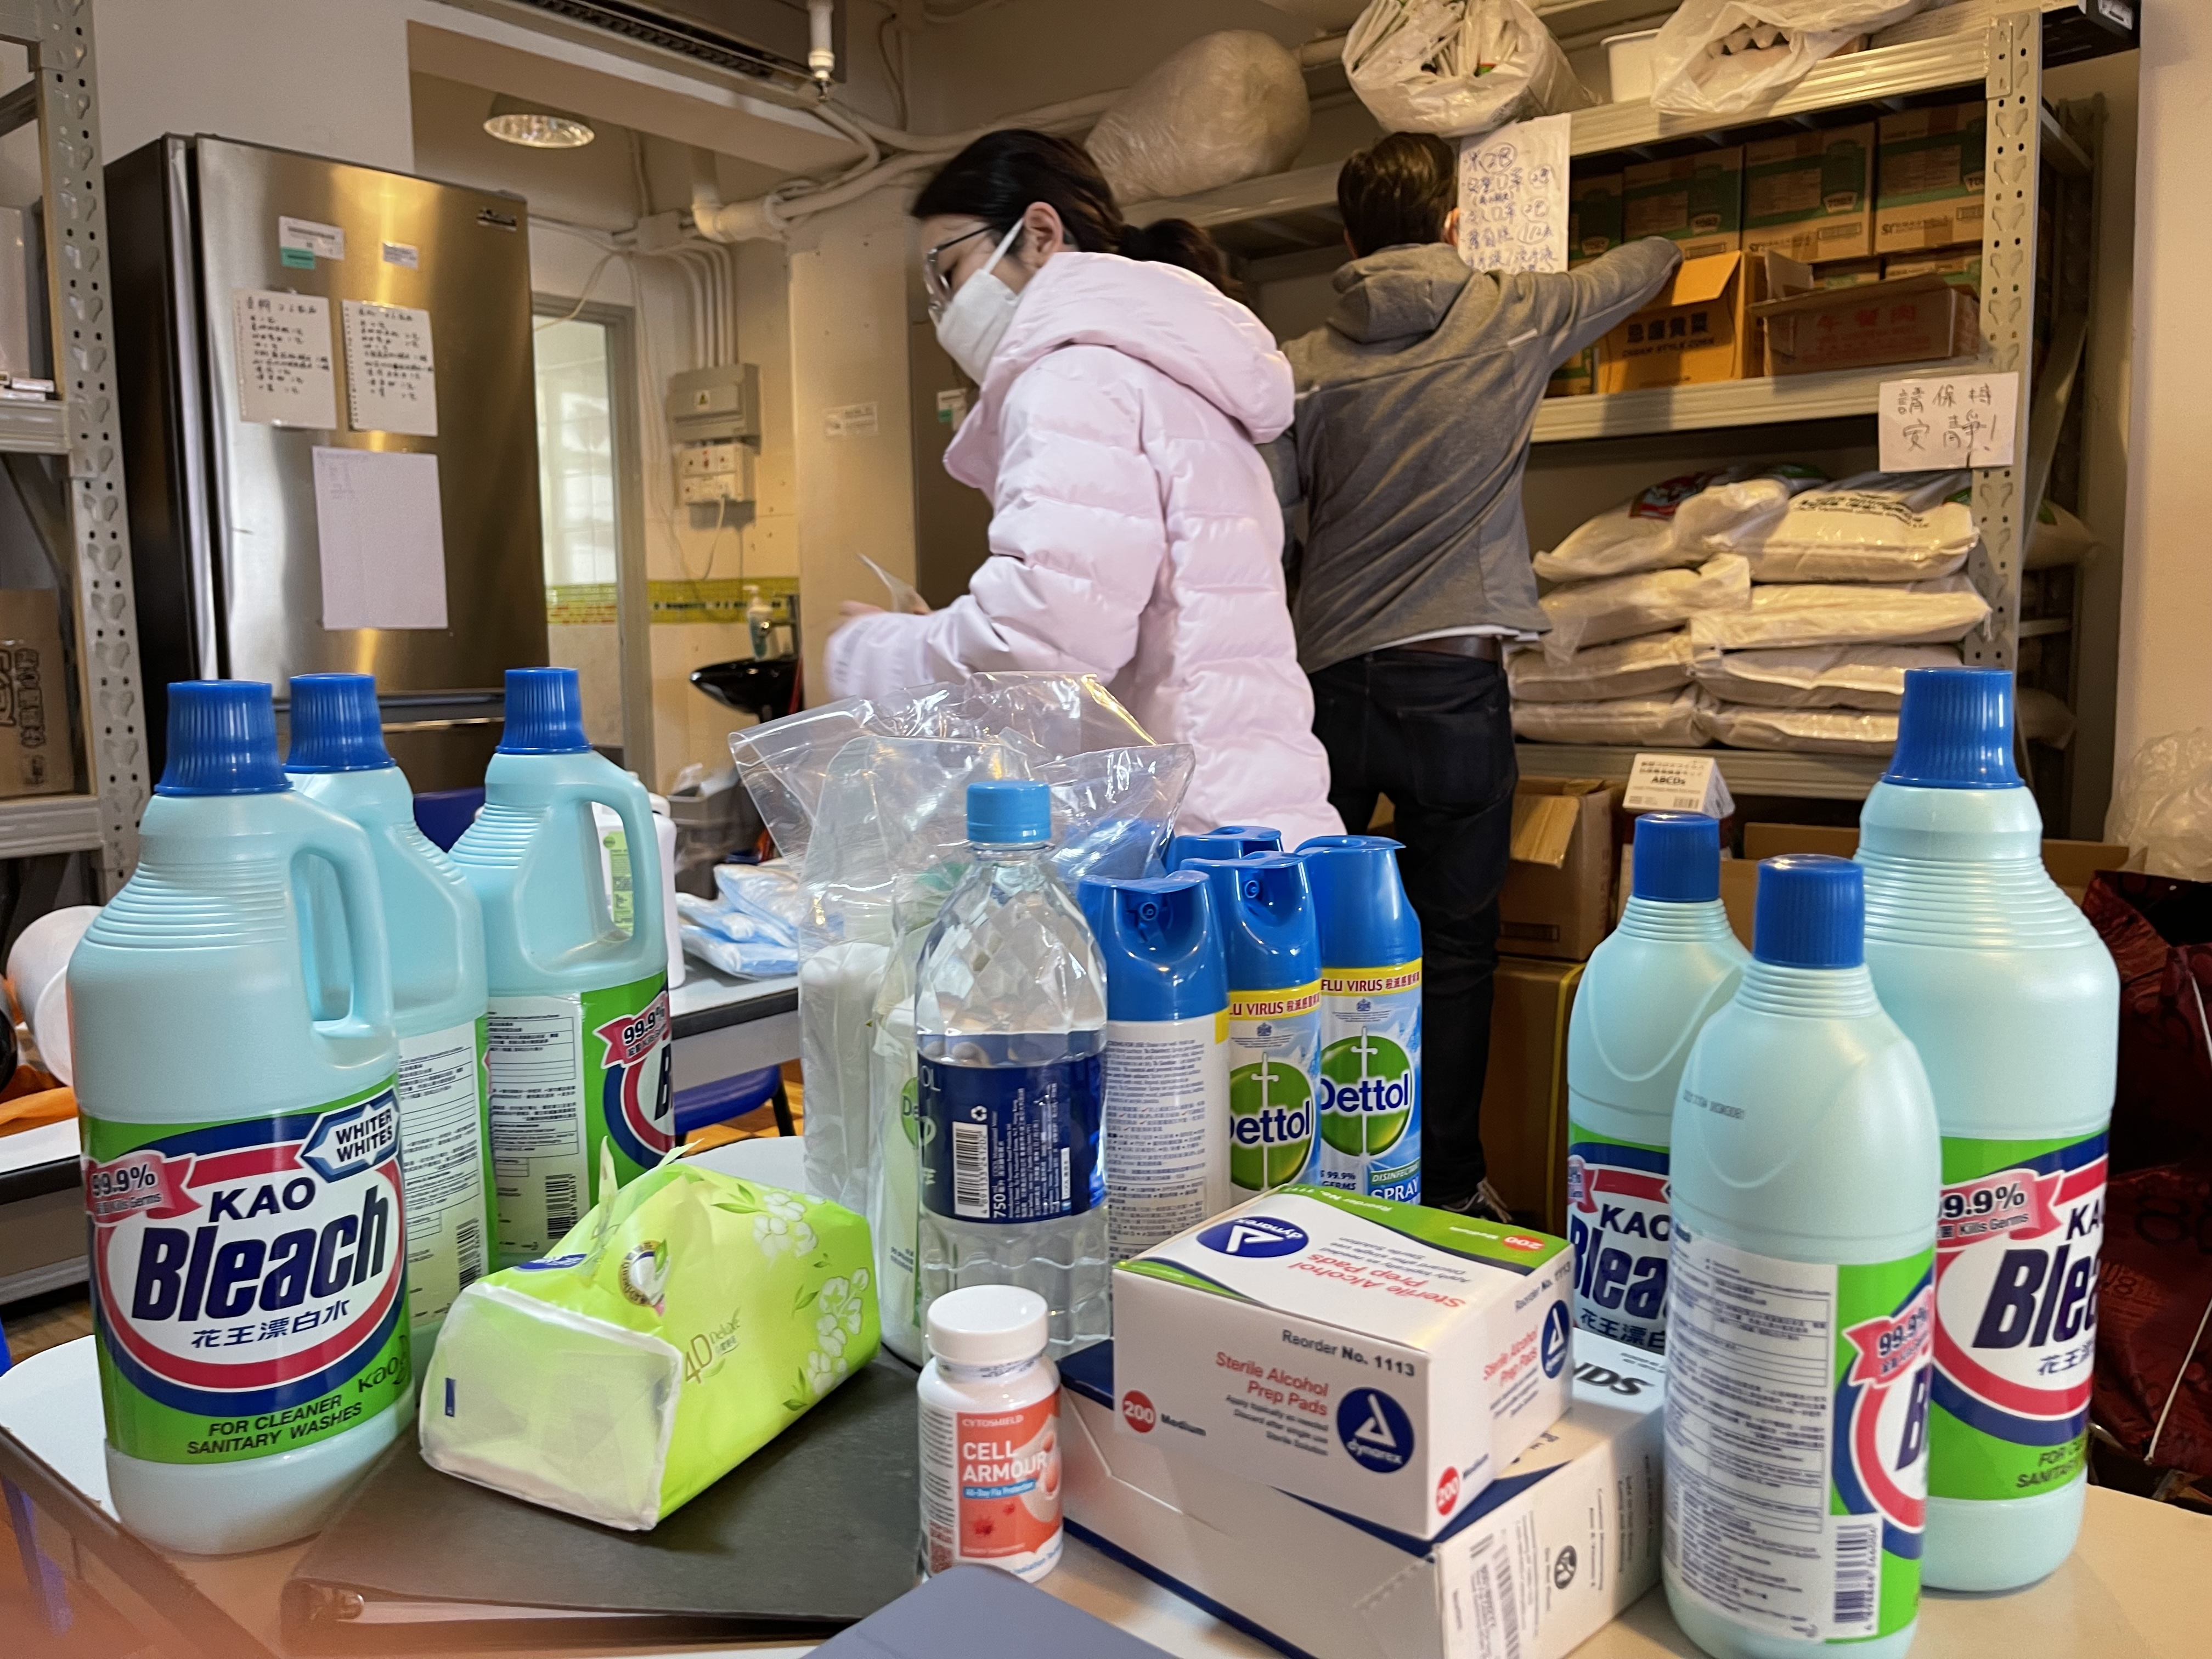
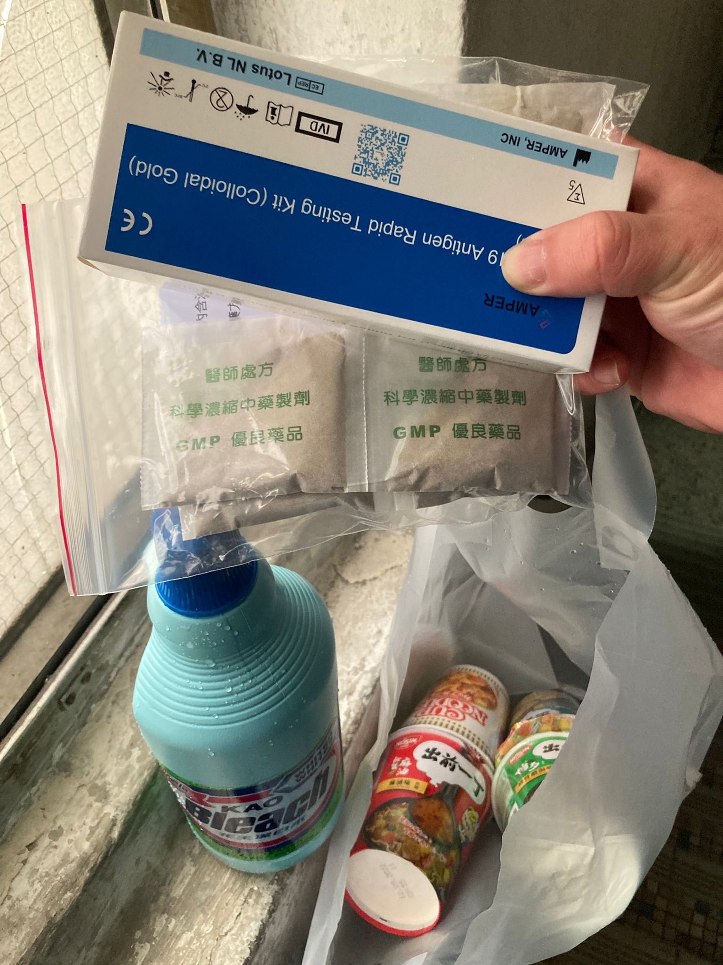
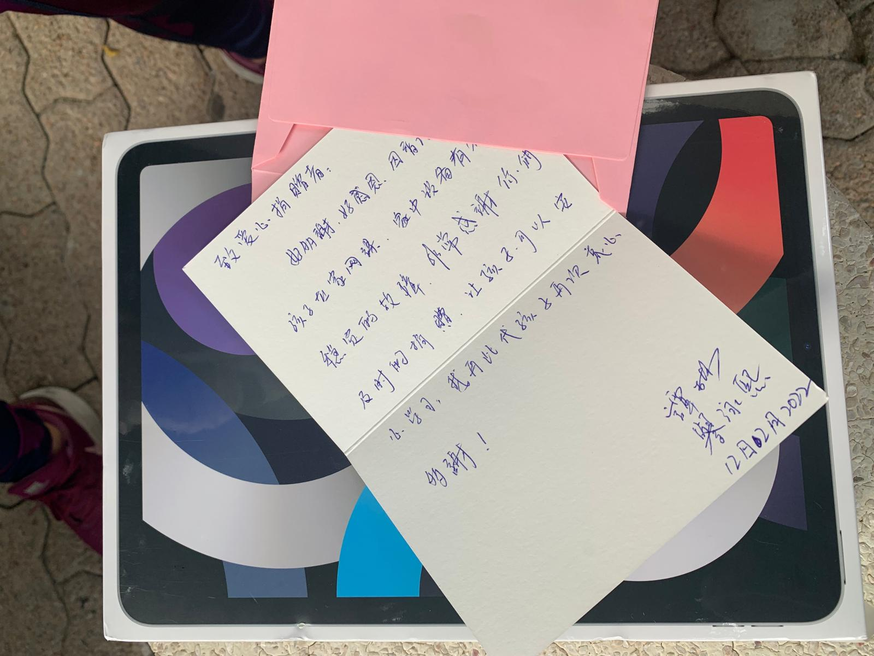

Slide 5
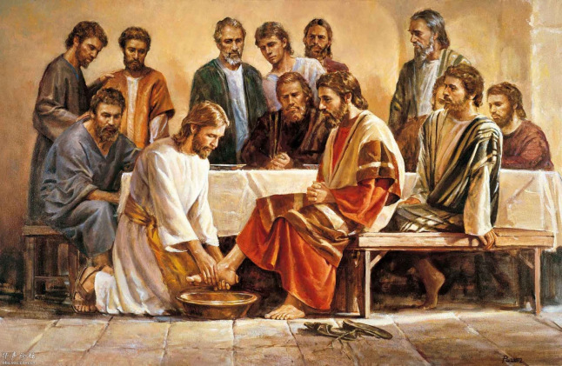
（二）「愛心」的實在
【約翰壹書 3：18】
小子們哪，我們相愛，不要只在言語和舌頭上，總要在行為和誠實上。

Slide 6
（三）「愛心」的根基
【以弗所書 3：17】
使基督因你們的信，住在你們心裏，叫你們的愛心，有根有基。
耶穌基督是我們一切愛心的根基，祂的恩典是信徒愛心的動力。

Slide 7
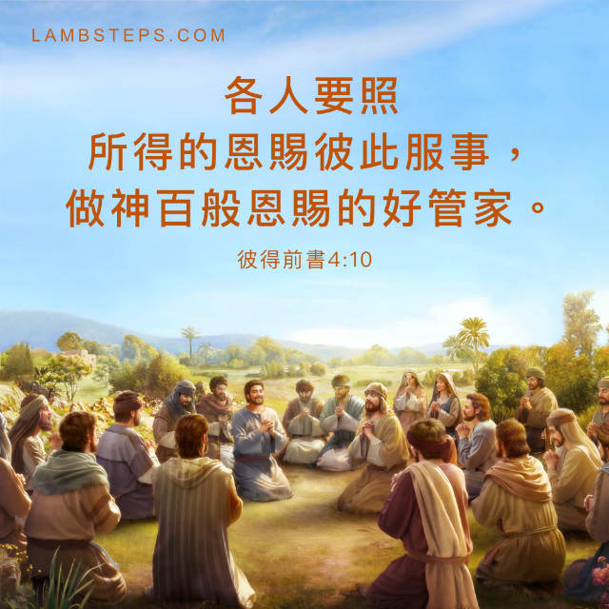
（四）以天國價值觀實踐「愛心」

Slide 8
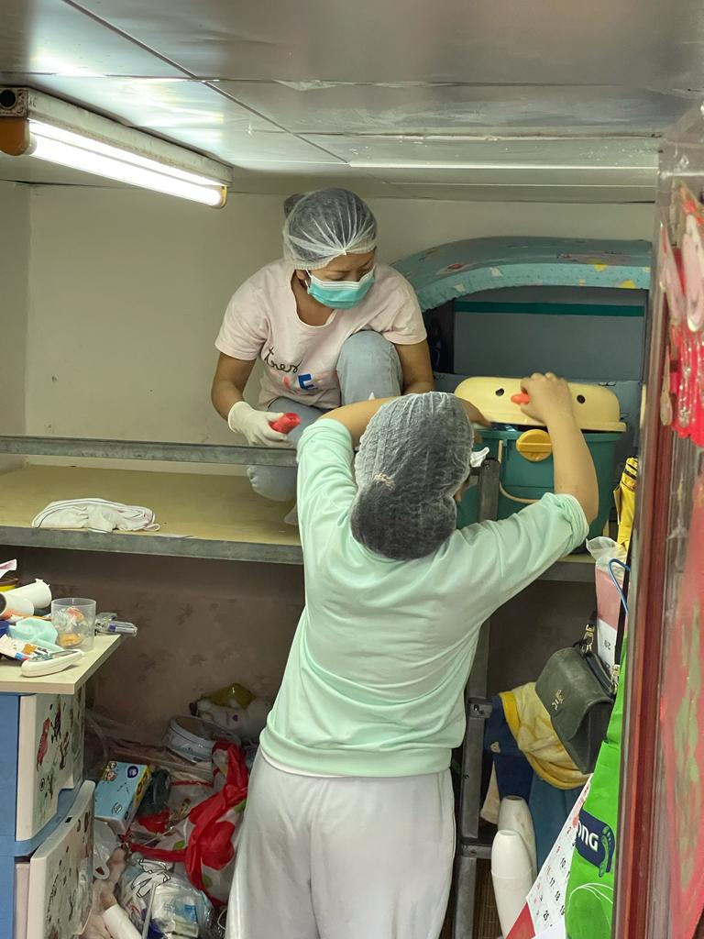
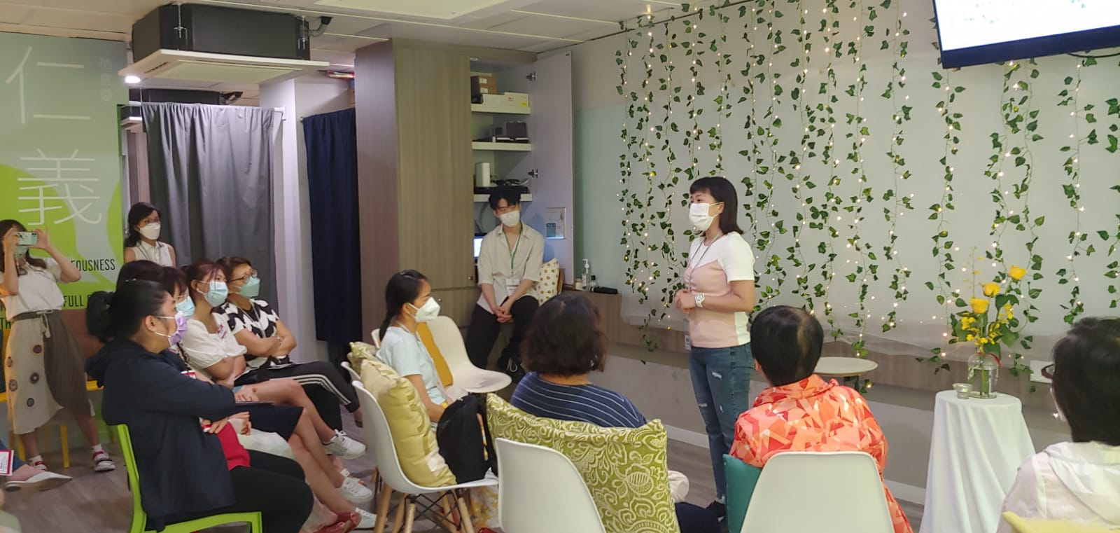
轉化生命
40人的婦女義工隊
8個社區大使
20個婦女小領袖

Slide 9
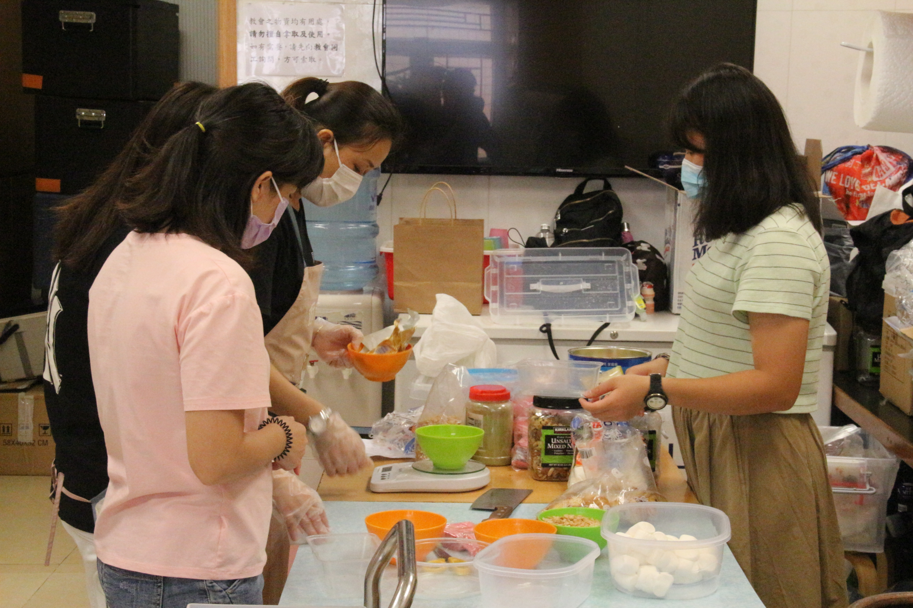
社企- 「心耕細作」

